Slide 1
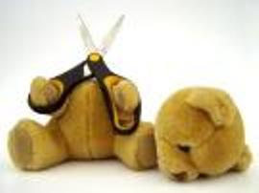
Моє життя – найдорожчий скарб на світі.

Slide 2
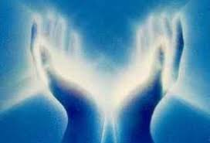
Пам’ятай!
Життя – це подарунок, великий подарунок.
Життя – що терниста нива:
не пройдеш, ноги не вколовши.
Панас Мирний

Slide 3
Складні життєві ситуації:
Утрата близької людини;
Тяжке захворювання;
Нерозділене кохання або зрада;
Самотність;
Насилля;
Образа, приниження;
Обман;
Конфлікти;
Брак уваги, турботи з боку оточення;
Матеріально – побутові труднощі.

Slide 4

Особливою проблемою в Україні, важкою і болючою є тема самогубства (або суїциду).
За останні роки різко збільшилася кількість самогубств серед дітей 5-14 років.
Надзвичайно високий рівень самогубств відзначається серед підлітків та молоді, що навчається.

Slide 5

Суїцид – акт самогубства, який здійснює людина в стані великого душевного відчаю або під впливом психічного захворювання; це навмисне позбавлення себе життя.
Думки про самогубство, відповідні висловлювання, загрози, наміри і спроби накласти на себе руки називаються суїцидальними.

Slide 6
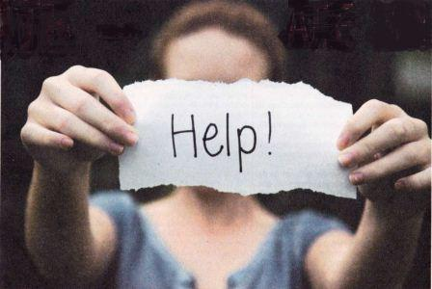
Найчастіше суїцидні спроби спонтанні, не продумані і не сплановані, вони виникають під впливом різних емоцій. Часто є демонстративними: це не стільки бажання померти, скільки відчайдушний крик по допомогу: “Зверніть на мене увагу! Зрозумійте мене!”

Slide 7
Виділяють такі випадки самогубств:
істинний (коли людина дійсно хоче вбити себе);
афективний (з перевагою емоційного моменту, спектаклю);
демонстративний (самогубство як засіб привернути увагу до своєї особистості з розрахунком на допомогу.).

Slide 8
Чи задумувалися ви над сенсом свого життя?
46%

Slide 9
Які мотиви, на вашу думку, спонукають молоду людину звести порахунки з життям?
56%
49%
18%

Slide 10
Чи віра у Бога змозі запобігти невиваженим крокам у вашому житті?

